Slide 1


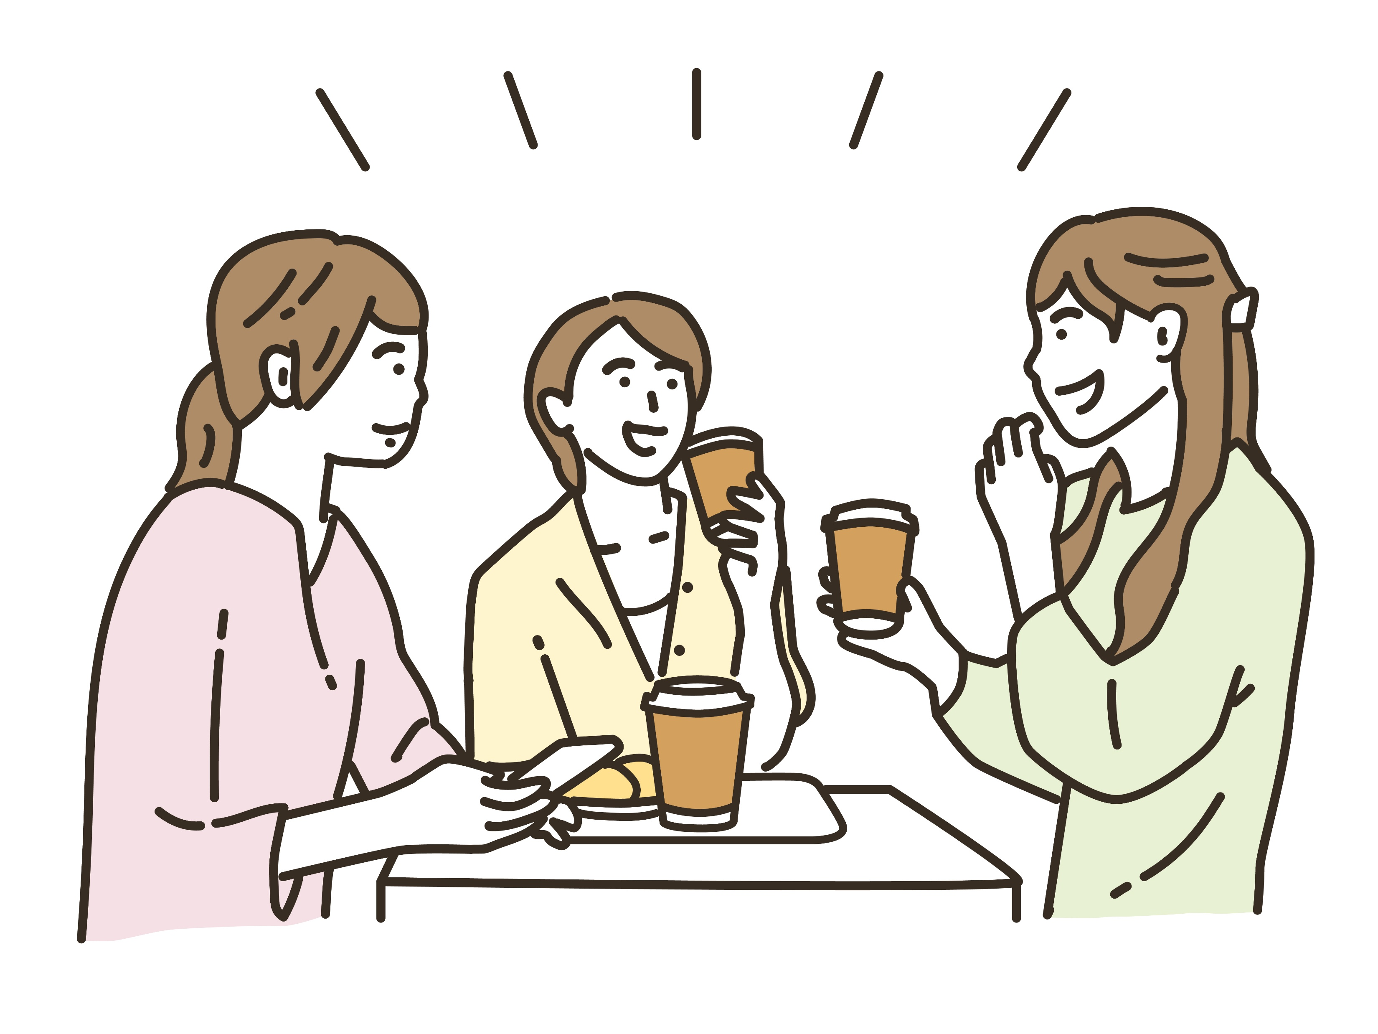
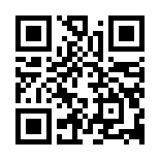
街かどおしゃべりカフェ
OPEN
いつでも“里親“と話ができるカフェ
里親になりたい方も、
里親制度が気になっている方も、
もちろん、里親の方も
直接聞いてみたかった里親としての日々のこと
地域の子どもたちのためにできること
里親制度のことetc...
ゆっくり話せる場所を作りました
聞くだけでも、話すだけでも大丈夫
ふらっと立ち寄っておしゃべりしませんか
場所
イオン明石ショッピングセンター
２番街１階 ファミリーテラス
★コメダ珈琲さんとサーティワンアイスクリームさんの間のスペースです★
日時
毎月第３水曜日 １３:３０－１４:３０
申込不要
参加無料
ドリンクをご用意してお待ちしています
年内は…
開催日
2025年 11月19日(水)
12月17日(水)
2026年 1月21日(水)
2月18日(水)
3月18日(水)
お気軽にお立ち寄りください♪
(毎月 第3水 曜日)
に開催！
お問い合わせ
あかし里親センター
〒６７４-００６８
明石市大久保町ゆりのき通１-４-７ あかし保健所１階
TEL:０７８－９３５－９７２０
E-mail：akashi.satooya@ainote.main.jp
業務時間：平日 9：00～17：00
里親説明会も
開催しています！

